Slide 1
Bank Service 자료를 이용한 연관성 분석
데이터 마이닝 입문 2학기
20조
권혁민
박정진
최홍석

Slide 2
목차
개요
데이터 요약
결론

Slide 3
데이터 개요
은행이 제공하고있는
13개
서비스
7991명
고객

Slide 4
분석 개요
Association
Support
( > 0.1)
Confidence
( > 0.2)
Lift
( > 1)
Support, Confidence보다 Lift에 주안점을 둠.

Slide 5
변수 설명
변 수 | 설 명
ATM | Automated teller machine debit card (ATM 입출금 카드)
AUTO | Automobile installment loan (자동차 할부 대출)
CCRD | Credit card (신용카드)
CD | Certificate of deposit (양도성 예금증서)
CKCRD | Check/debit card (체크카드)
CKING | Checking account (입출금 통장)
HMEQLC | Home equity line of credit (집을 이용한 담보대출)

Slide 6
변수 설명
변 수 | 설 명
IRA | Individual retirement account (개인 퇴직금 계좌)
MMAD | Money market deposit account (자동차 할부 대출)
MTG | Mortgage (모기지론 : 부동산을 담보로 주택저당증권을 발행하여 장기주택자금을 대출해 주는 제도)
PLOAN | Personal/Consumer Installment (개인 할부)
SVG | Saving Account (저축계좌)
TRUST | Personal Trust Account (개인 신탁 계좌)

Slide 7
데이터 개요
 | 고객 수(명) | 비율
CKING | 6855 | 0.858
SVG | 4944 | 0.619
ATM | 3073 | 0.385
CD | 1960 | 0.245
MMDA | 1394 | 0.174
HMEQLC | 1316 | 0.165
CCRD | 1237 | 0.155
 | 고객 수 | 비율
CKCRD | 903 | 0.113
IRA | 866 | 0.108
AUTO | 742 | 0.093
MTG | 594 | 0.074
TRUST | 390 | 0.049
PLOAN | 101 | 0.013
절반이상의 고객이 CKING이나 SVG에 가입되어 있다.

Slide 8
분석 방식
절반 이상의 고객이
CKING, SVG에 가입
두 상품에,
다른 상품에 가입한
고객을 유치하는 것은
유의미하지 않음
RHS에
CKING과 SVG가
들어가지 않은 경우
추출

Slide 9
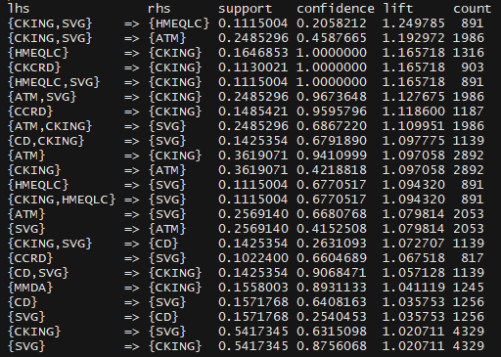
분석 결과
LHS | RHS | Con | Lift
CKING, SVG | HMEQLC | 0.21 | 1.25
CKING, SVG | ATM | 0.46 | 1.20
CKING | ATM | 0.42 | 1.10
SVG | ATM | 0.41 | 1.08
CKING, SVG | CD | 0.26 | 1.07
SVG | CD | 0.25 | 1.03
RHS가
CKING, SVG
아닌 경우

Slide 10
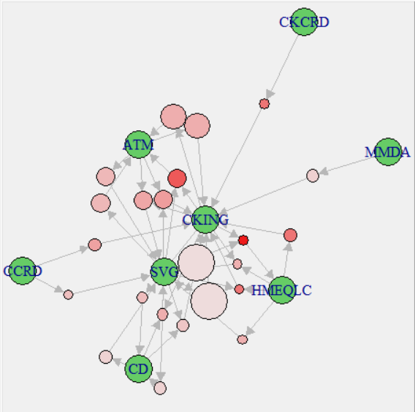
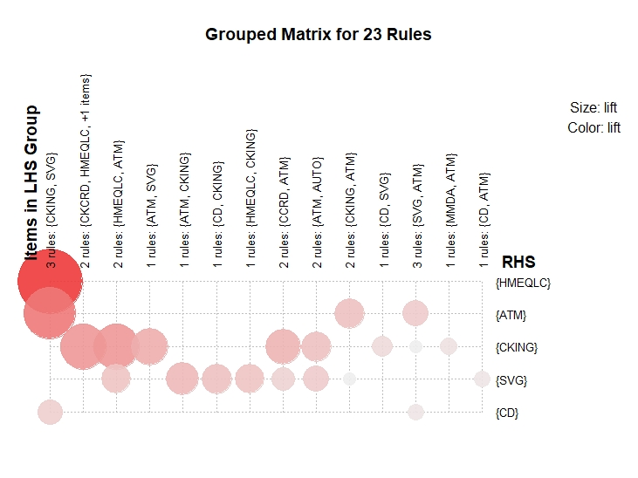
분석 결과

Slide 11
분석 결과
CKING, SVG
가입고객과
HMEQLC
ATM, CD
가입 고객 간
양의 경향 존재
CKING, SVG
가입 비율에 비하여
일부 상품의
Confidence 높지 않음
즉, 양의 경향성에도
판매 유도가 부족
더 많은 CKING, SVG 가입 고객을
다른 상품에
가입 시킬 필요성

Slide 12
결론
절대 다수인
CKING, SVG
가입자들을
다른 상품, 특히 높은 Lift 값, 낮은 Confidence 값의
HMEQLC
상품에 가입하도록 우선 유도하여야 함.

Slide 13
감사합니다

